Slide 1
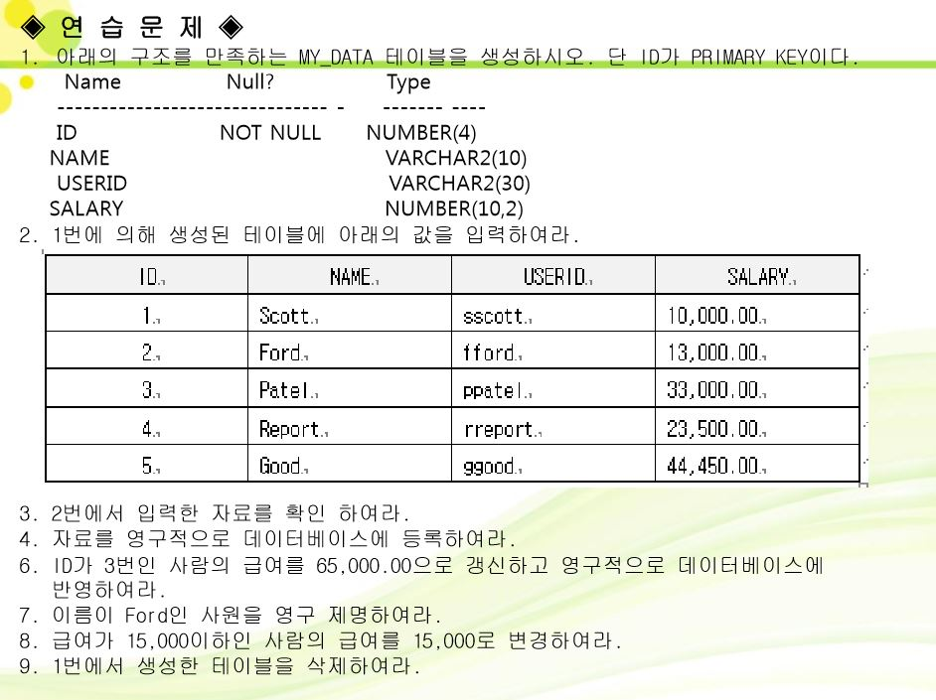

Slide 2
다음과 같은 구조로 SAM01테이블을 생성하시오. 같은 이름의 테이블이 존재할 경우 DROP TABLE로 삭제 후 생성하시오
SAM01의 구조 :
EMPNO(사번) – NUMBER(4)
ENAME(이름) – VARCHAR2(10)
JOB(직책) – VARCHAR2(9)
SAL(급여) – NUMBER(7,2)
EMP 에 저장된 사원 중 10번 부서 소속 사원의 정보를 추가한다
EMPNO | ENAME | JOB | SAL
1000 | APPLE | POLICE | 10000
1010 | BANANA | NURSE | 15000
1020 | ORANGE | DOCTOR | 25000
1030 | VERY | (NULL) | 25000
1040 | CAT | (NULL) | 2000
7782 | CLARK | MANAGER | 2450
7839 | KING | PRESIDENT | 5000
7934 | MILLER | CLERK | 1300

Slide 3
EMP 테이블과 같은 구조와 같은 내용의 테이블 EMP01을 생성(테이블이 있을시 제거한 후)하고, 모든 사원의 부서번호를 30번으로 수정합니다.
EMP01테이블의 모든 사원의 급여를 10% 인상시키는 UPDATE문을 작성
급여가 3000이상인 사원만 급여를 10%인상
EMP01테이블에서 ‘DALLAS’에서 근무하는 직원들의 연봉을 1000인상
SCOTT사원의 부서번호는 20번으로, 직급은 MANAGER로 한꺼번에 수정
부서명이 SALES인 사원을 모두 삭제하는 SQL작성
사원명이 ‘FORD’인 사원을 삭제하는 SQL 작성
SAM01 테이블에서 JOB이 NULL인 사원을 삭제하시오
SAM01테이블에서 ENAME이 ORANGE인 사원을 삭제하시오

Slide 4
ERD 설계를 보고 제약조건에 맞는 테이블을 생성하는 DDL문을 작성하시오
테이블명 : BOOKCATEGORY
CATEGORY CODE (PK) | CATEGORY NAME | OFFICE_LOC
100 | 철학 | 3층 인문실
200 | 인문 | 3층 인문실
300 | 자연과학 | 4층 과학실
400 | IT | 4층 과학실
테이블명 : BOOK
CATEGORY CODE (책분류) | bookNO (PK:책No) | bookNAME (책이름) | PUBLISHER (출판사) | PUBYEAR (출판년)
100 | 100A01 | 철학자의 삶 | 더존출판 | 2017
400 | 400A01 | 이것이 DB다 | 더존출판 | 2018

Slide 5
ERD 설계를 보고 제약조건에 맞는 테이블을 생성하는 DDL문을 작성하시오
테이블명 : MAJOR
테이블명 : STUDENT
MAJOR_CODE (주키) | MAJOR_NAME | Major_OFFICE_LOC
1 | 경영정보 | 3층 인문실
2 | 소프트웨어공학 | 3층 인문실
3 | 디자인 | 4층 과학실
4 | 경제 | 4층 과학실
student_code (주키) | student_NAME | SCORE | MAJOR_CODE
A01 | 김길동 | 100 | 1
A02 | 문길동 | 90 | 2
A03 | 홍길동 | 95 | 1

Slide 6
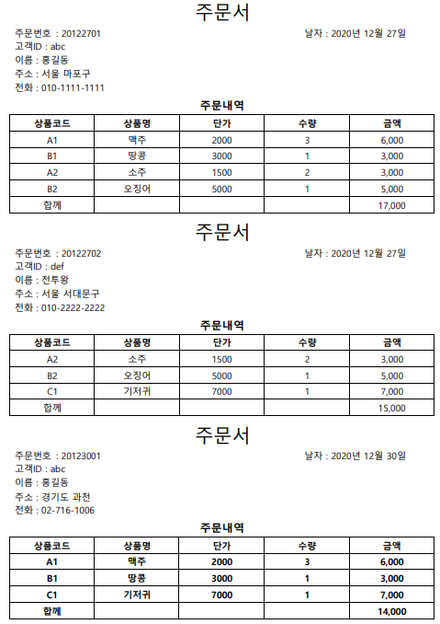
12. 물품을 주문한 고객에게 다음 보기와 같은 주문서를 메일로 발송할 수 있는 쇼핑몰의 요구조건을 만족할 수 있도록 데이터베이스 설계를 하시오(단, 회원 가입 시 주소와 전화번호는 주문시 배송주소와 배송지 전화번호와 다를 수 있다.)
12-1 ERD 설계 캡처화면 12.png
12-2 ERD 설계에 맞는 테이블을 생성하는 DDL문 작성한 SQL파일 : 13.sql

Slide 7
